Slide 1
PTQ4SAM
2025년 05월 28일
PTQ4SAM: Post-Training Quantization for Segment Anything
Sunghyun Lee, Suhak Lee, Suhyeon Lee
Department of Computer Engineering

Slide 2
Content
진행상황
PTQ4SAM
TO-DO

Slide 3
진행상황
PTQ4SAM 환경 설정
PTQ4SAM 알고리즘 분석(진행중)

Slide 4
PTQ4SAM
PTQ4SAM: Quantization을 적용한 첫번째 SAM
양자화 방식
PTQ(Post-Training Quantization) vs. QAT(Quantization-Aware Training)
본 연구에서는 PTQ만 사용
이점
전체 labeled training 데이터셋(SA-1B) 대신 small unlabeled samples로도 충분
단, 양자화할 때 고려해야 하는 activation 분포에서 두 가지 문제가 관찰됨.

Slide 5
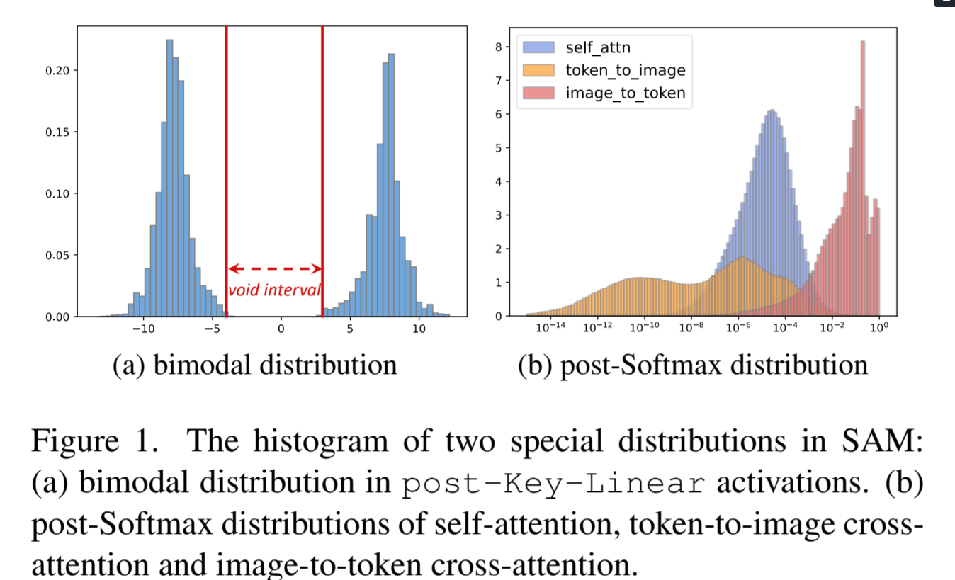
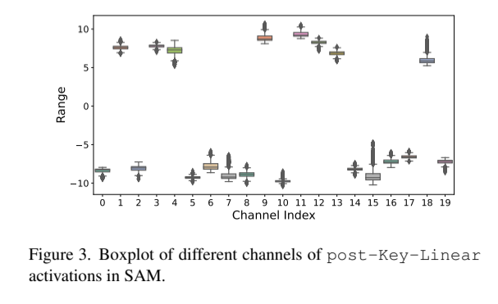
문제 1. Bimodal Distribution
post-Key-Linear activations에서 나타나는 쌍봉분포
per-tensor: 두 봉우리가 0에 대칭적
per-channel: 전체 채널의 46.1%는 양의 봉우리에
나머지 반은 음의 봉우리에 치우쳐 쌍봉을 이룸. Figure 3.
Notes:
Bimodal distribution: 쌍봉분포

Slide 6
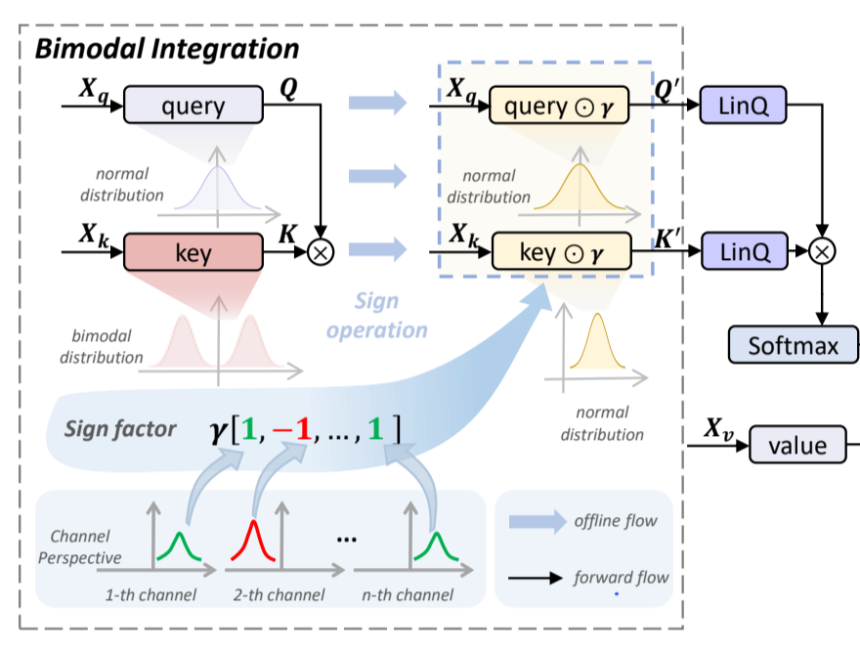
해결 1 – Bimodal Integration(BIG)
각 채널의 평균을 구해서 양수라면 +1을,
음수라면 -1을 곱해 쌍봉을 양수의 봉으로 바꿈.
강한 비대칭성 덕에 하나의 sample 만으로
Sign factor(-1, 1)을 계산 → 효율적

Slide 7
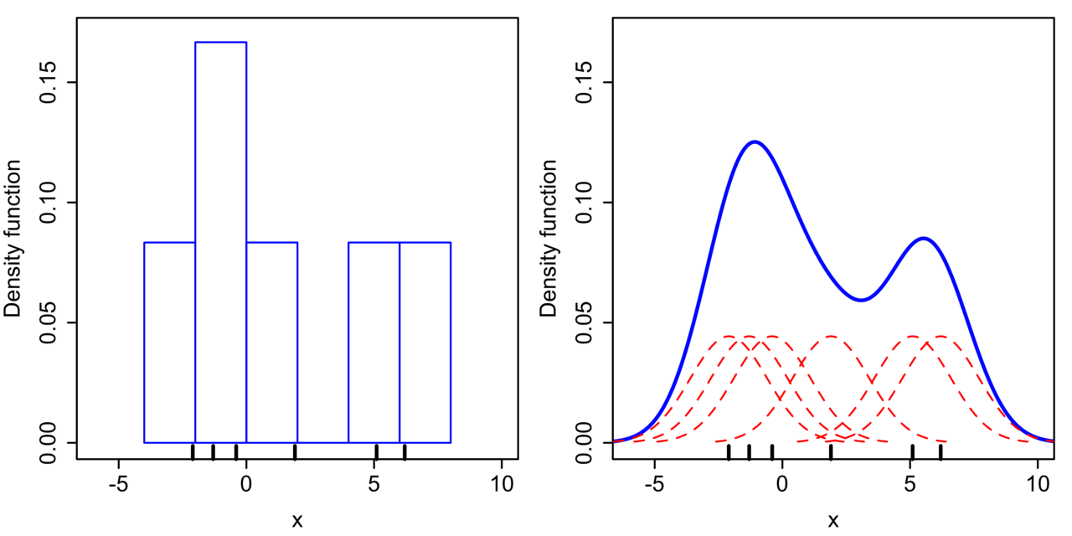
해결 1 – Bimodal Integration(BIG)
단, post-Key-Linear activations가 쌍봉분포가
아닐 경우도 존재
Gaussian kernel density estimation으로 분포 파악
Smoothing 역할
Histogram
KDE

Slide 8
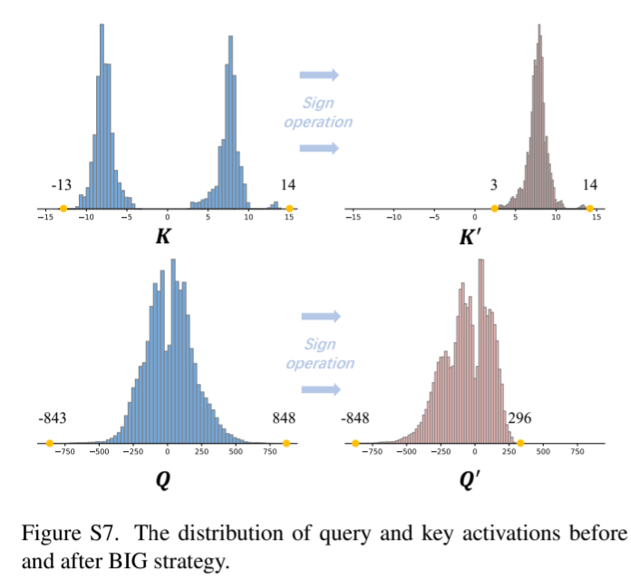


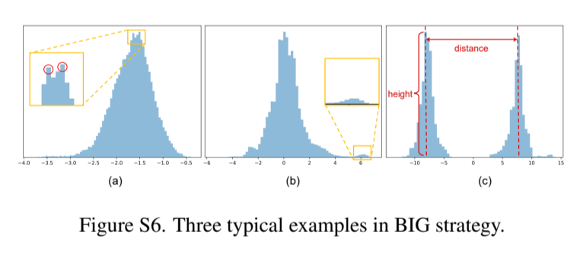
해결 1 – Bimodal Integration(BIG)
결과적으로 3 step
쌍봉분포 발견 (Fig. S6)
Sign factor γ 연산
등가 변환

Slide 9
문제 2. 분포의 다양성
불균형한 post-softmax 분포는 양자화에 악영향을 끼침.
기존 연구들은 self-attention softmax에 특화된
quantizer를 사용.
→ cross-attention이 포함된 SAM은 여전히
현저히 다른 분포들의 양상을 보임.

Slide 10

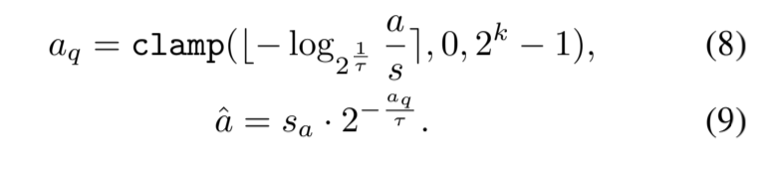
해결 2. Adaptive Gradularity Quantization
s 는 scaling factor, k bits
Quant.
Dequant.
Bit-shifting은 정수 필요

Slide 11
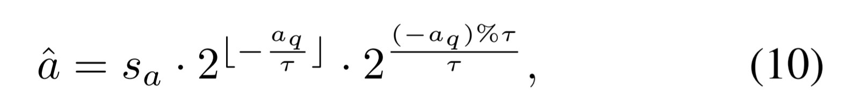
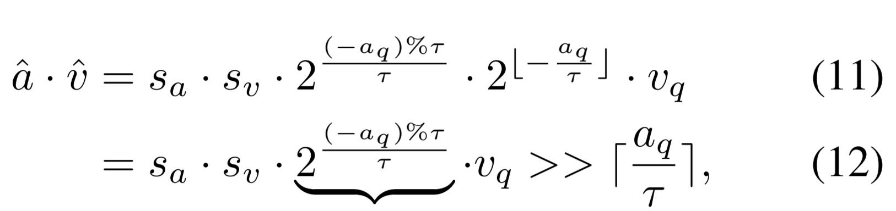
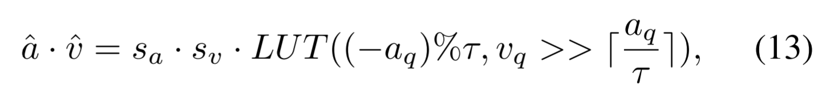
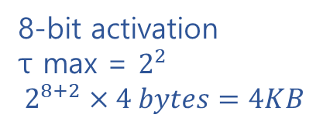

해결 2. Adaptive Gradularity Quantization
정수부 소수부
$$score \hat{a}, \text{value} \hat{v}$$
8-bit activation
τ max = $2^{2}$
$$2^{8+2}×4 bytes=4KB$$

Slide 12
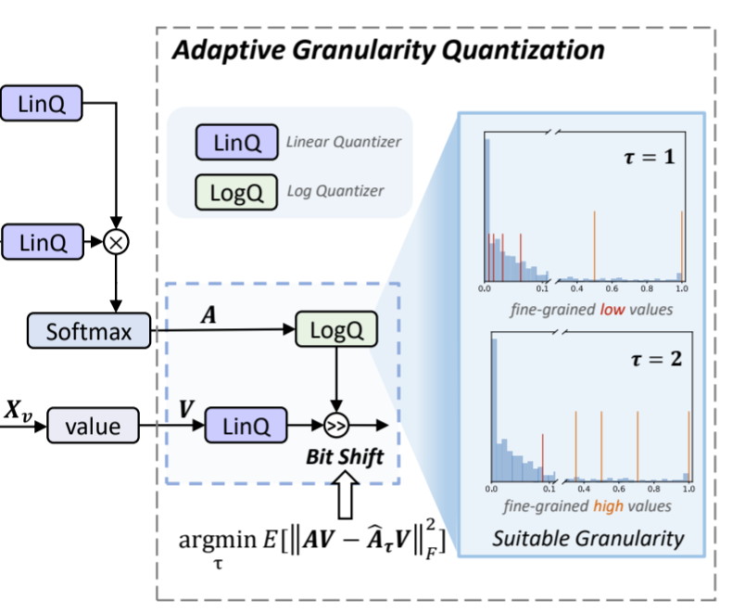
해결 2. Adaptive Gradularity Quantization

Slide 13
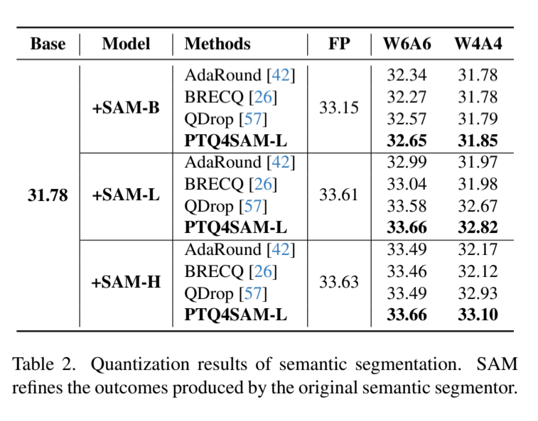
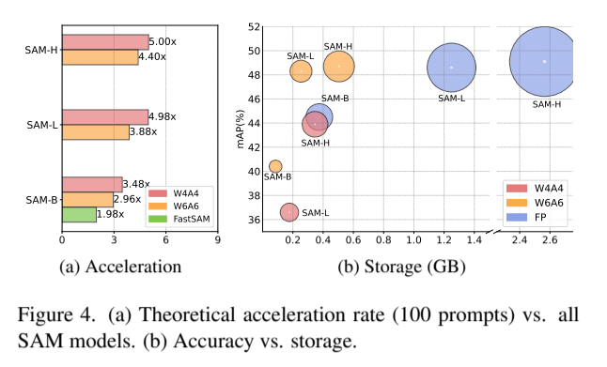
Experiments

Slide 14
TO-DO
PTQ4SAM 구현
PTQ4SAM 알고리즘 분석 및 코드 리뷰
PTQ 메소드 정리

